Slide 1
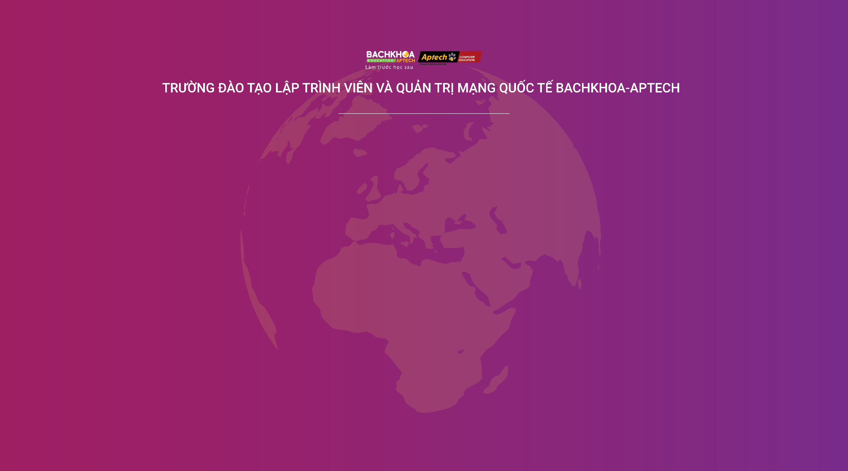
BẢO VỆ ĐỒ ÁN SEM IV
* * *
Hệ thống giới thiệu và bán
máy tính QTB-Store
Lớp:
Tên nhóm:
GV hướng dẫn:
Thành viên:
C1707G
Nhóm 3
Lại Đức Chung
Trần Mạnh Quốc
Phạm Đức Thắng
Nguyễn Hữu Bằng

Slide 2
PHÂN CÔNG CÔNG VIỆC
Tên thành viên | Tên công việc
Phạm Đức Thắng | Đăng nhập đăng ký Admin Banner Phương thức vận chuyển Phương thức thanh toán Quản lý khách hàng
Trần Mạnh Quốc | Sản Phẩm Giao diện Giỏ hàng thanh toán Gửi mail
Nguyễn Hữu Bằng | Tin tức Tài liệu Slides Database

Slide 3
NỘI DUNG TRÌNH BÀY
Tổng quan đề tài
Chức năng chính của ứng dụng
Kiến trúc ứng dụng và mô hình thiết kế
Biểu đồ luồng dữ liệu mức ngữ cảnh
Sơ đồ quan hệ thực thể
Thiết kế cơ sở dữ liệu
Một số hình ảnh chính trong website

Slide 4
TỔNG QUAN ĐỀ TÀI
Hiện nay, thương mại điện tử ngày càng được ứng dụng rộng rãi ở nước ta dưới nhiều hình thức khác nhau. Và một trong những ứng dụng của thương mại điện tử ở nước ta là dịch vụ bán hàng qua mạng internet. Trong bất cứ lĩnh vực nào,thương mại điện tử đã khẳng định được vai trò xúc tiến và thúc đẩy sự phát triển của doanh nghiệp. Nó không những làm giảm thời gian mà chúng ta còn thực hiện được nhiều công việc với tốc độ nhanh hơn và chi phí thấp hơn so với cách truyền thống. Ngoài ra người sử dụng so sánh giá ở nhiều nơi để mua những mặt hàng tốt, giá hợp lý. Với những kiến thức đã học và thời gian thực tế, chúng em xin chọn đề tài “Xây dựng website thương mại điện tử - QTB” để tiến hành làm việc. Hi vọng đây sẽ là hệ thống mà khách hàng đang mong đợi.

Slide 5
CHỨC NĂNG TỔNG QUÁT CỦA ỨNG DỤNG
Đăng nhập, Đăng kí - Quản lý quản trị viên Đổi thông tin người dùng Đổi mật khẩu người dùng Thêm, sửa xóa danh mục sản phẩm Thêm , sửa , xóa, xem chi tiết sản phẩm Tìm kiếm , lọc sản phẩm Xây dựng cấu hình So sánh sản phẩm Thêm , sửa , xóa, xem chi tiết hãng sản xuất Thanh toán sản phẩm Thêm, sửa , xóa, xem tin tức - Thêm sản phẩm yêu thích - Xóa sản phẩm khỏi yêu thích | Phản hồi về sản phẩm Tìm kiếm khách hàng Đặt hàng Hiển thị danh sách đơn hàng Xem giỏ hàng Đăng ký Email Gửi Email

Slide 6
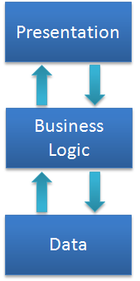
KIẾN TRÚC ỨNG DỤNG

Slide 7
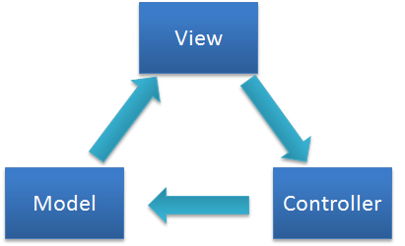
Mô hình thiết kế
Sử dụng mô hình thiết kế MVC
MVC là viết tắt của Model – View – Controller. Là một kiến trúc phần mềm hay mô hình thiết kế được sử dụng trong kỹ thuật phần mềm. Nói cho dễ hiểu, nó là mô hình phân bố source code thành 3 phần, mỗi thành phần có một nhiệm vụ riêng biệt và độc lập với các thành phần khác

Slide 8
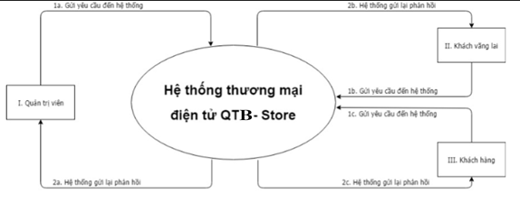
BIỂU ĐỒ LUỒNG DỮ LIỆU MỨC NGỮ CẢNH
Sơ đồ luồng

Slide 9
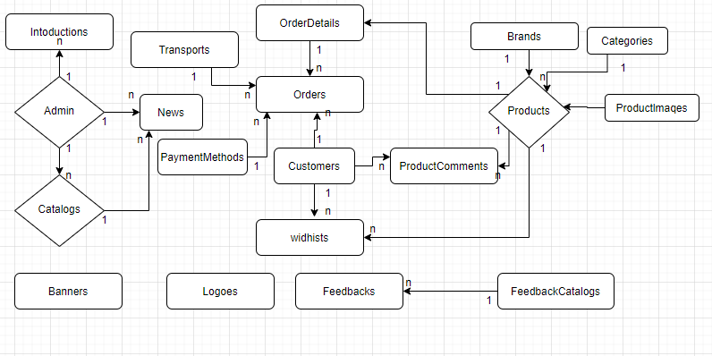
SƠ ĐỒ QUAN HỆ THỰC THỂ
Sơ đồ

Slide 10
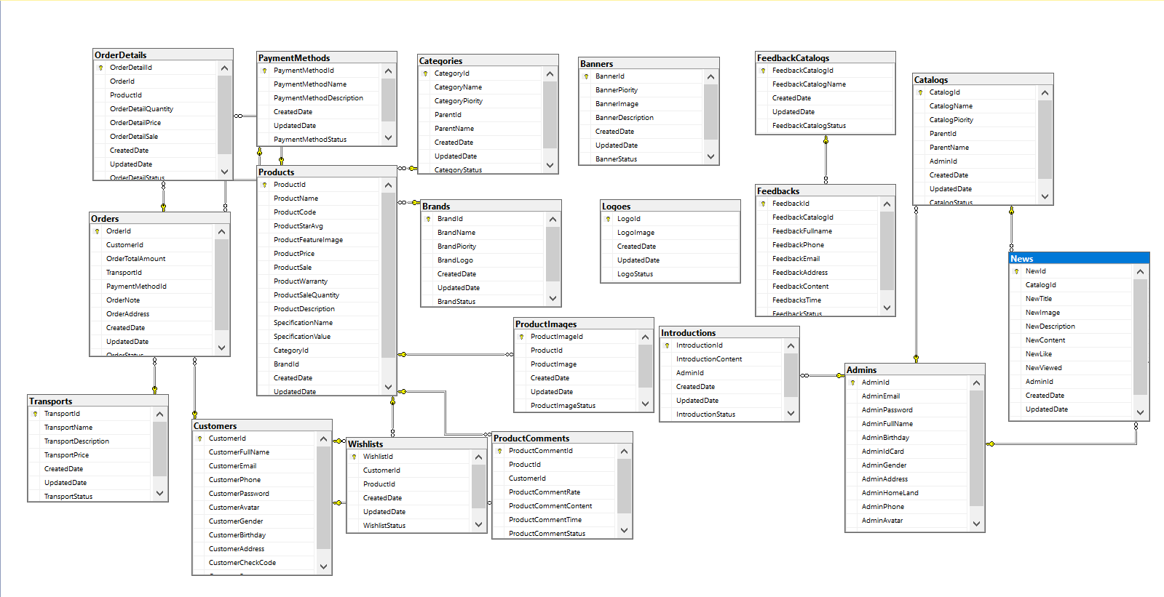
Mô hình thiết kế trong database

Slide 11
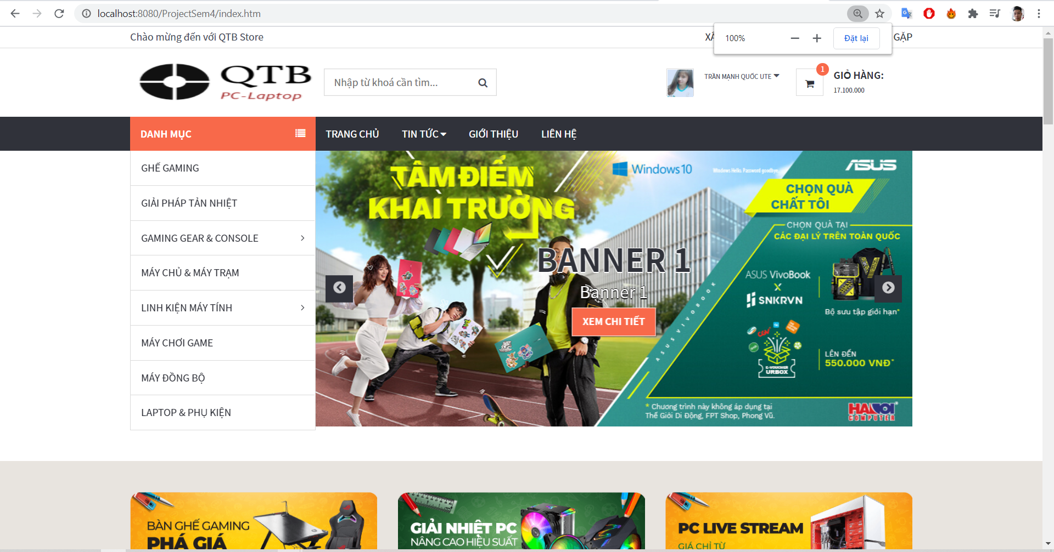
Một số hình ảnh và chức năng của website
Trang chủ

Slide 12
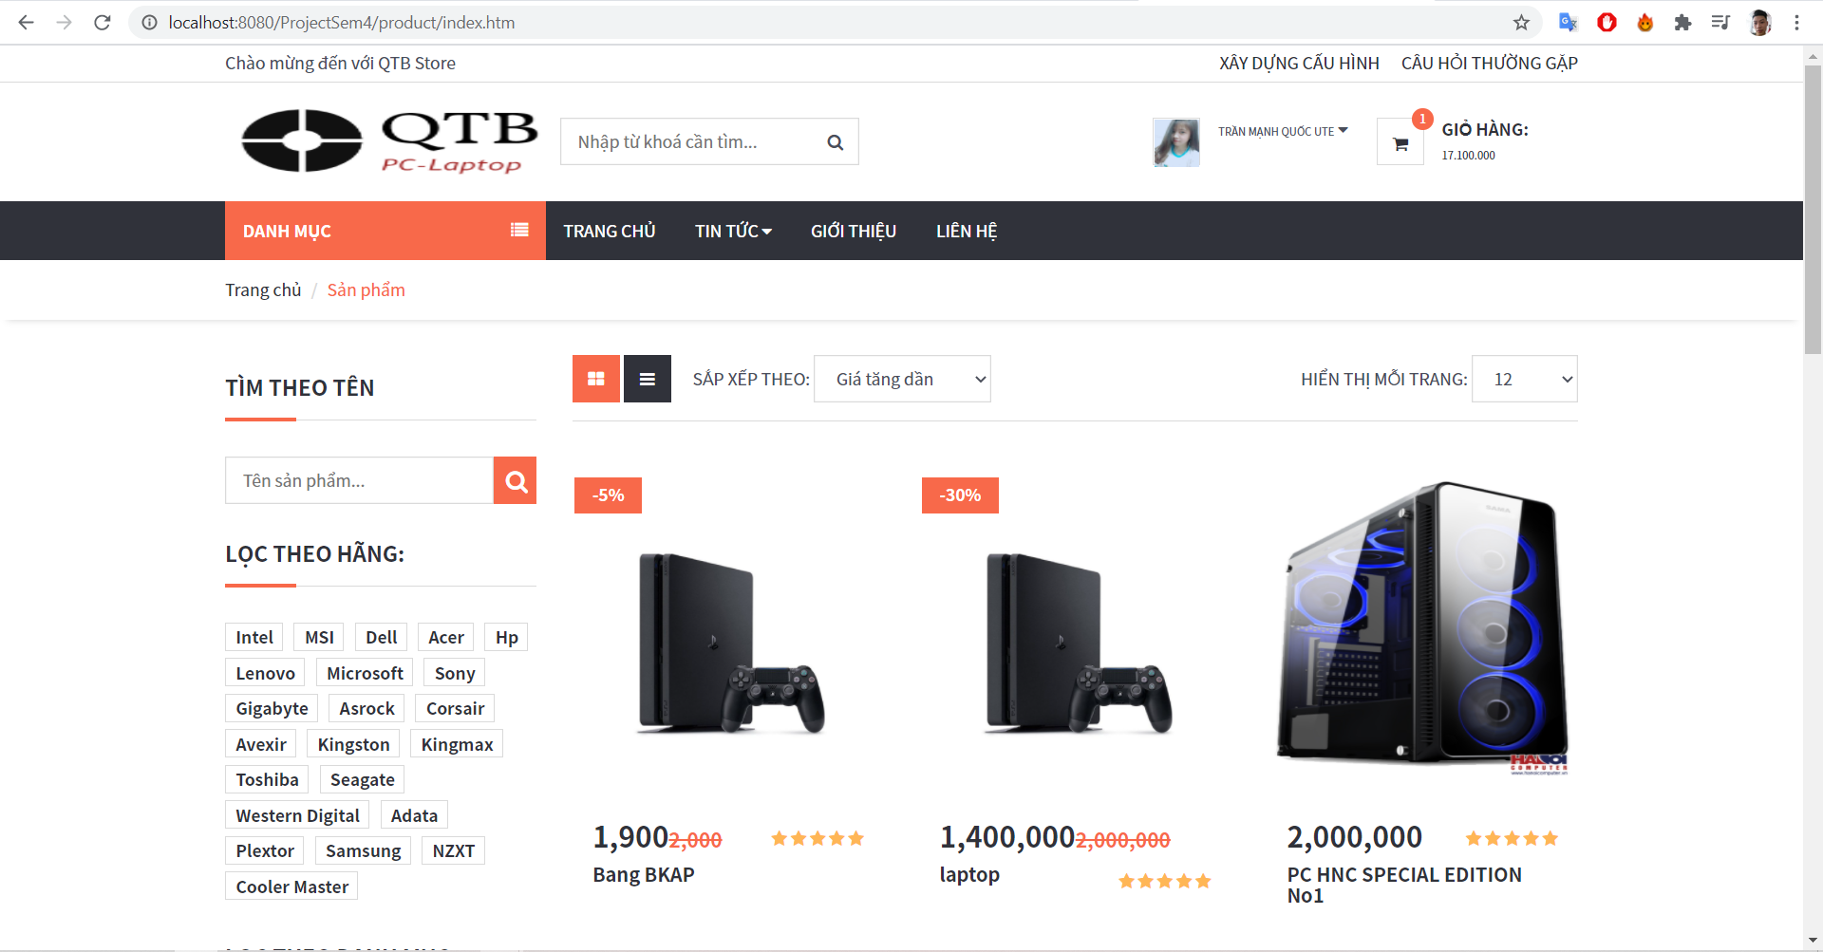
Một số hình website
Trang danh sách sản phẩm

Slide 13
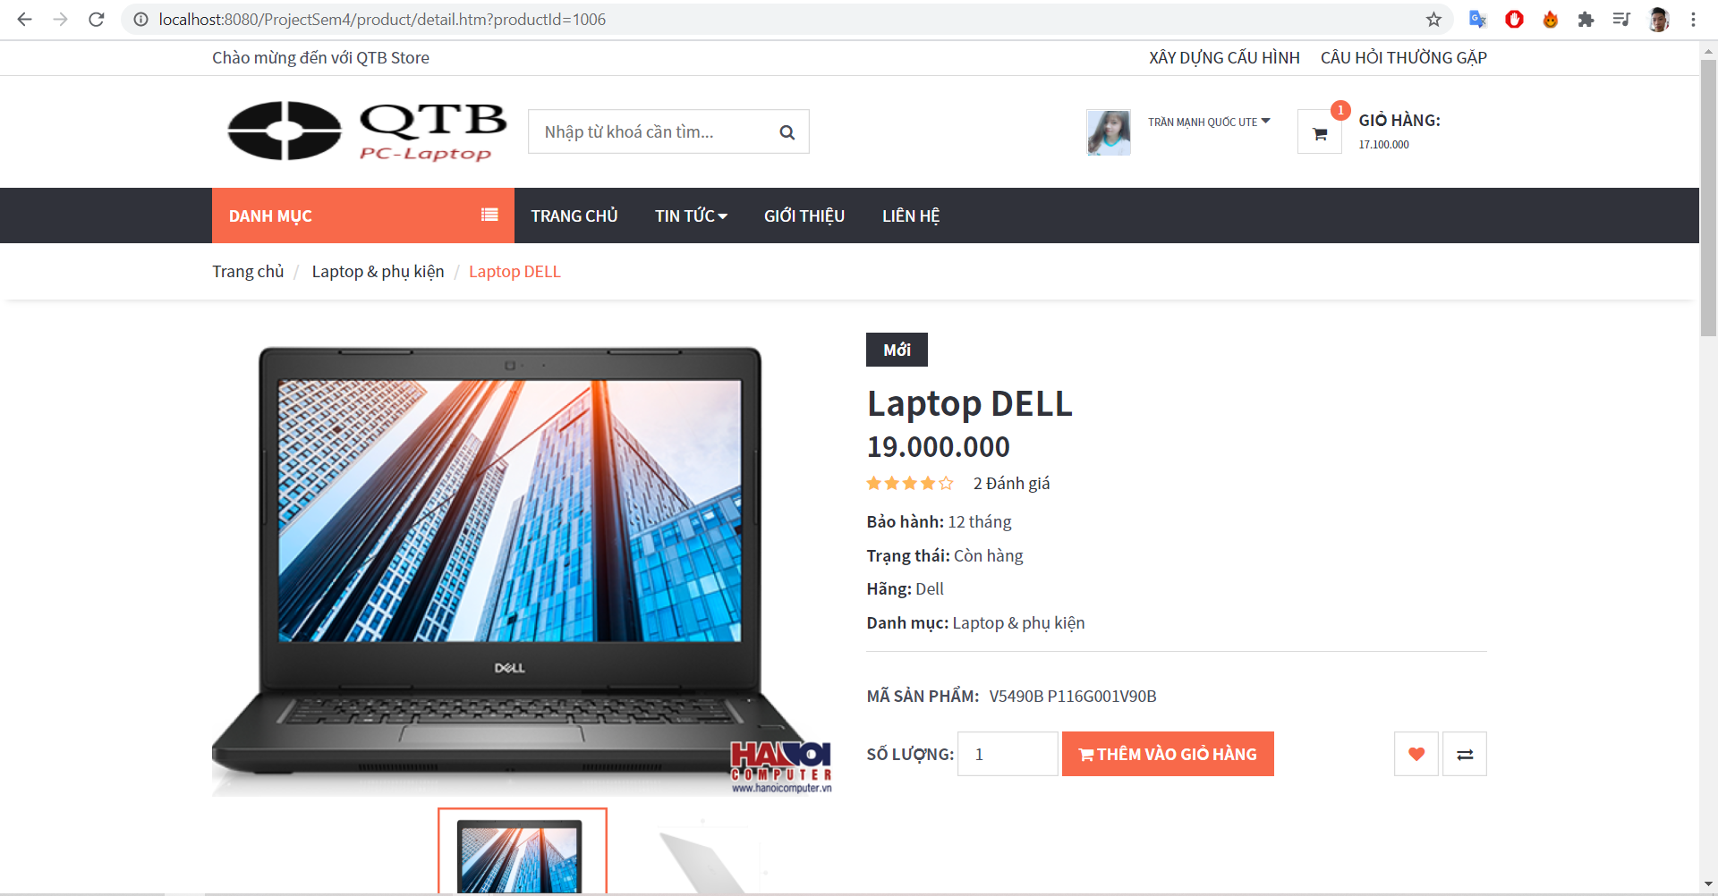
Một số hình trên website
Chi tiết sản phẩm

Slide 14
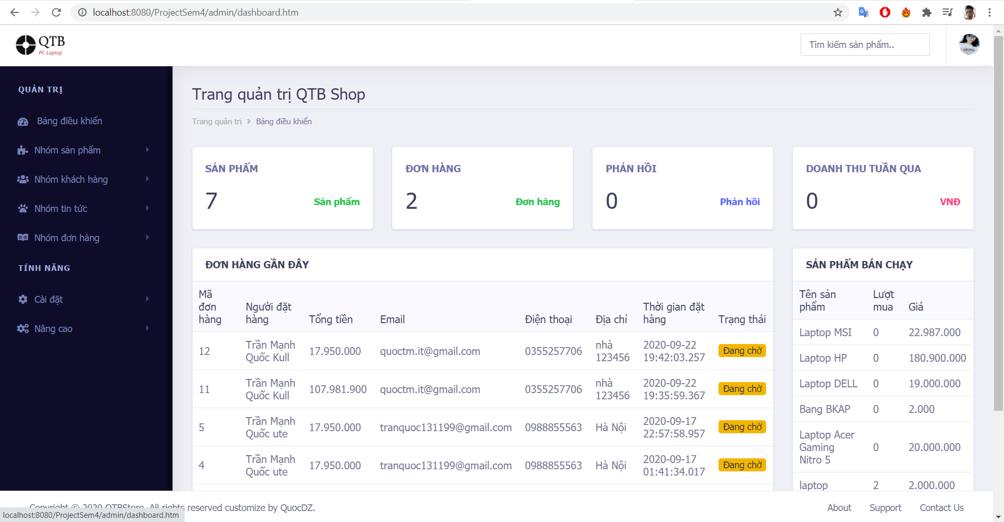
Một số hình trên website
Trang quản trị QTCStore

Slide 15
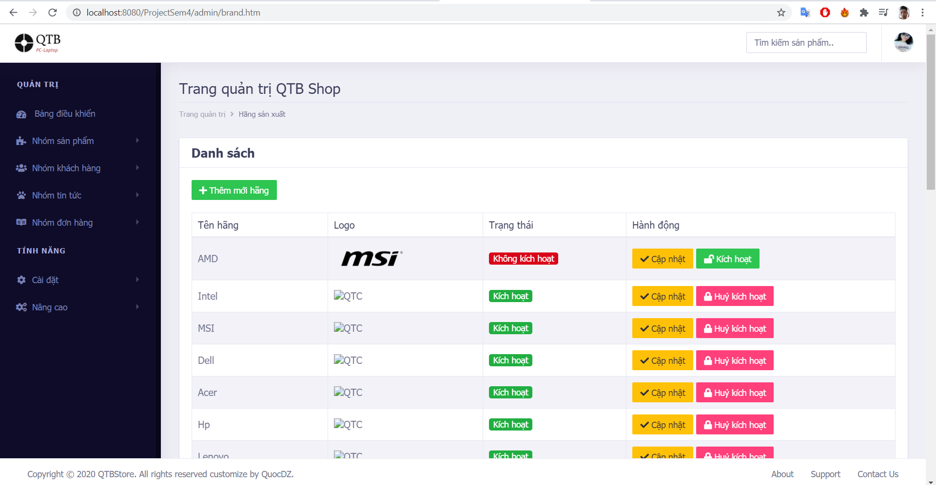
Một số hình trên website
- Hãng sản xuất

Slide 16

THANK FOR WATCH!

